Slide 2
Septiembre de 2022
Informe de actividades desarrolladas en el marco del Plan de Participación Ciudadana
Dirección de Justicia Formal

Slide 3
Actividad desarrollada
Habilitar espacios para la divulgación y actualización de conocimientos sobre enfoque diferencial en género y discapacidad para el acceso a la justicia
Actividad No 3:

Slide 4
Espacios realizados
3. “¿Son obligatorios los acuerdos de apoyo y las directivas anticipadas para ejercer la capacidad legal en Colombia?”, el cual contó con participación de Luis Miguel Hoyos Rojas, docente experto en Discapacidad y Política Pública, el 19 de agosto.
1. "Acceso a la justicia para las personas con experiencia de vida trans", escenario en el que se realizó el lanzamiento de la cartilla "Consúltele al Experto: Derechos de las personas con experiencia de vida Trans“, realizado el 8 de abril de 2022.
4. “Capacidad legal y decisiones al final de la vida”, espacio adelantado el 26 de agosto con la participación de la experta Natalia Acevedo Guerrero, abogada de la Universidad de los Andes.
2. "Valoración de apoyos para personas con discapacidad", espacio desarrollado con participación de la Consejería Presidencial para la Participación de las Personas con Discapacidad, el 16 de mayo de 2022.

Slide 5
1. Objetivo de la iniciativa
Contribuir al fortalecimiento de las capacidades ciudadanas e institucionales para el abordaje de los servicios de justicia, con enfoque de género y discapacidad.

Slide 6
2. Fases de la acción de dialogo
Fases
1. Divulgación de la información y convocatoria a grupos de interés
3. Publicación de evidencias y resultados
2. Desarrollo del dialogo

Slide 7
3. Resultados y evidencias
3.1 Divulgación y convocatoria a grupos de interés
Fecha de inicio
4 al 8 de abril de 2022
15 al 19 de agosto de 2022
Fecha de finalización
8 de abril de 2022
26 de agosto de 2022
Canales de divulgación
Correo electrónico, subsitio web Tejiendo Justicia y redes sociales institucionales
10 al 16 de mayo de 2022
22 al 26 de agosto de 2022
16 de mayo de 2022
19 de agosto de 2022

Slide 8
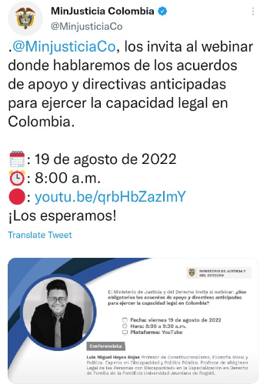
3. Resultados y evidencias
3.2 Evidencias

Slide 9
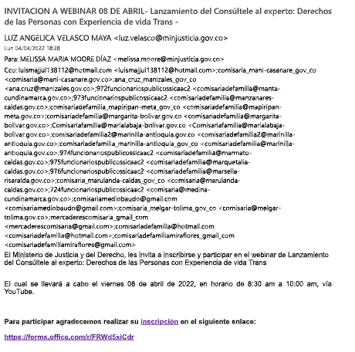
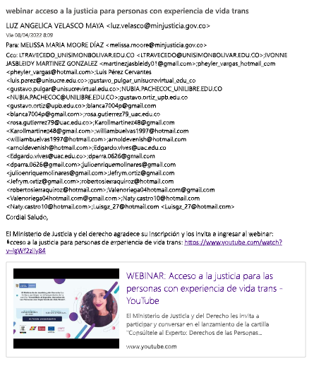

Slide 10
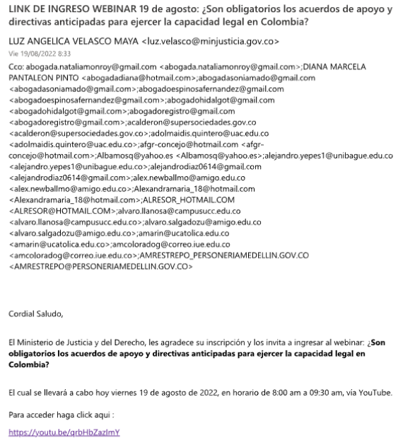
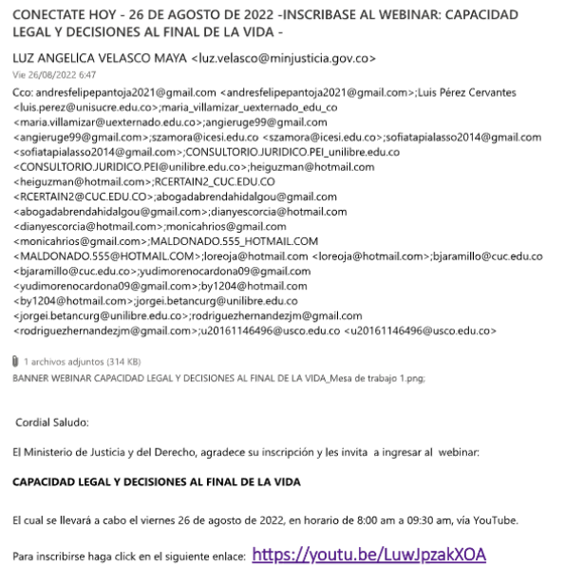

Slide 11
3. Resultados y evidencias
3.3 Desarrollo del dialogo
Fecha de inicio
8 de abril de 2022
9 de agosto de 2022
Fecha de finalización
8 de abril de 2022
Canales de diálogo
Canal Institucional de Youtube
16 de mayo de 2022
26 de agosto de 2022
16 de mayo de 2022
19 de agosto de 2022
26 de agosto de 2022

Slide 12
3. Resultados y evidencias
3.3 Desarrollo del dialogo
Estos webinars contaron con la conexión sincrónica de más de mil personas, y en su disposición en el canal institucional de Youtube acumulan en su conjunto alrededor de 8.600 visualizaciones.

Slide 13
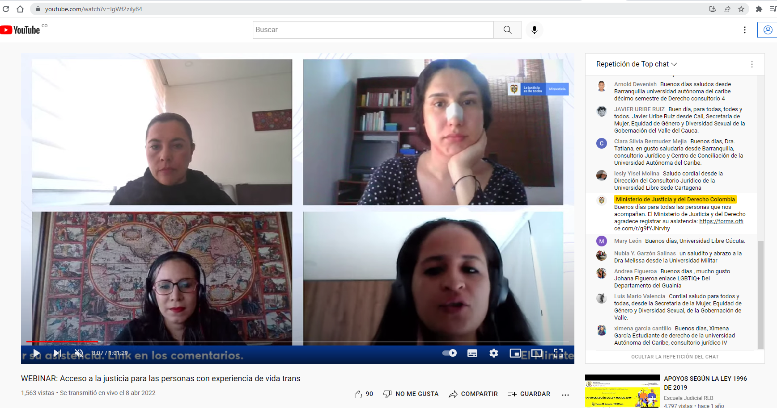
3. Resultados y evidencias
3.3 Desarrollo del dialogo
1. "Acceso a la justicia para las personas con experiencia de vida trans",

Slide 14
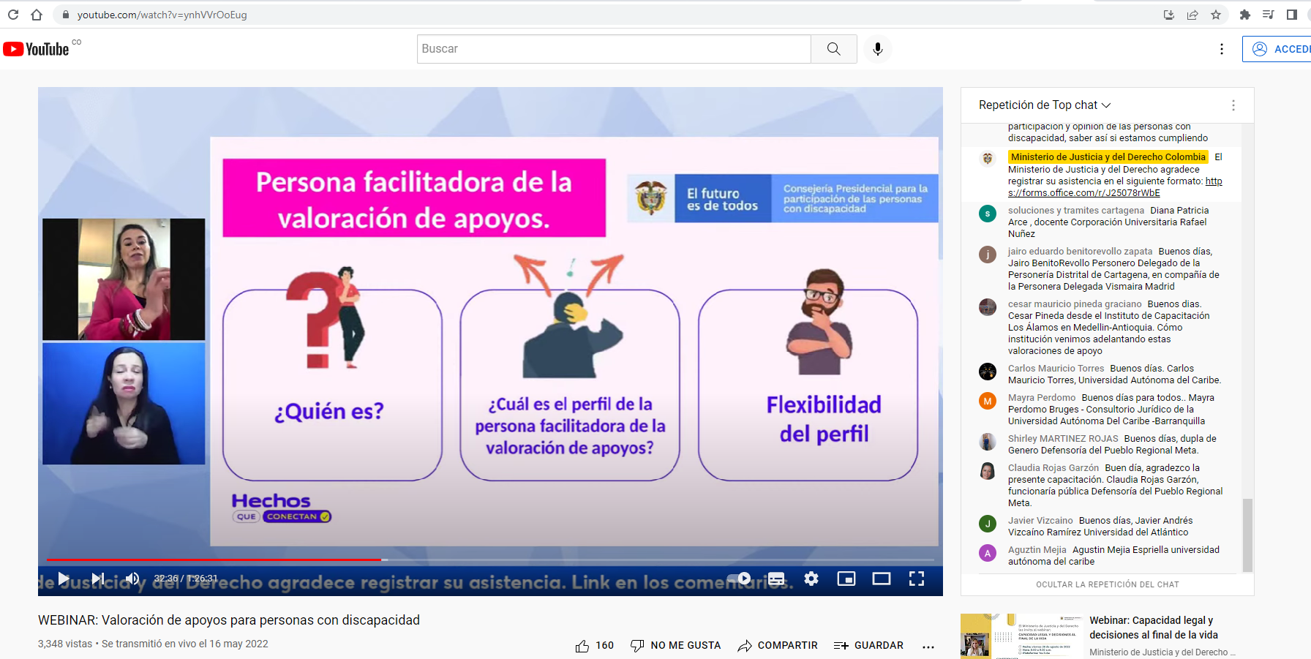
3. Resultados y evidencias
3.3 Desarrollo del dialogo
2. “Valoración de apoyos para personas con discapacidad”

Slide 15
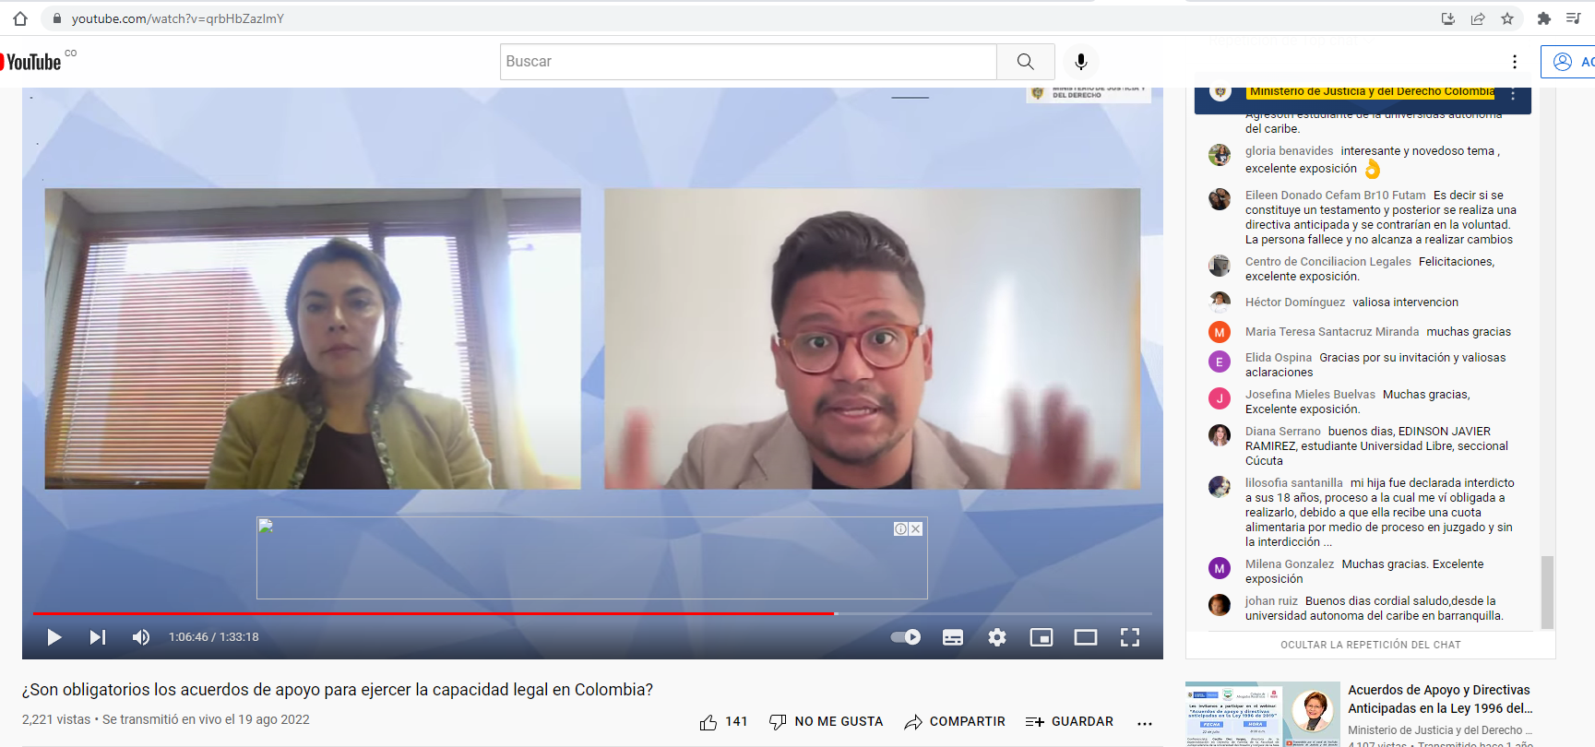
3. Resultados y evidencias
3.3 Desarrollo del dialogo
3. “¿Son obligatorios los acuerdos de apoyo y las directivas anticipadas para ejercer la capacidad legal en Colombia?”

Slide 16
3. Resultados y evidencias
3.3 Desarrollo del dialogo
4. “Capacidad legal y decisiones al final de la vida”

Slide 17
3. Resultados y evidencias
3.4 Publicación de resultados
Comentarios de los participantes
“Buen día, César Jiménez, Estudiante adscrito al Consultorio Jurídico de la Universidad Católica de Oriente (UCO). Muchas gracias al Ministerio de Justicia y del Derecho, excelente espacio”.
Cesar Arturo Jiménez Vargas
“Muy buenos días, Desde la ciudad de Cali muchas gracias por el enfoque de derechos humanos y una nueva forma de practicar la función pública”.
Carlos Escobar Ochoa
“​Dr. excelente aclaración, despejó mis dudas al respecto. Muchas gracias”
Comisaria caicedo-antioquia.gov.co
“Excelente exposición”
Antonio
“Excelente conferencia”
Ludy Mirella Arévalo Franco
“EXCELENTE Tema felicitaciones desde Paraguay”
Miriam Lovera
“Saludos Luis Hernández desde el Oriente Antioqueño, excelente y claro webinar.”
Luis Hernández
“Buenos días a todos. que buena está presentación. Gracias”
Germán Montoya

Slide 18
3. Resultados y evidencias
Fecha de publicación: Septiembre de 2022
Canal: Sitio web de Minjusticia
3.4 Publicación de resultados

Slide 19
4. Conclusiones
La implementación de estos escenarios ha permitido desarrollar ambientes constructivos para el encuentro y socialización de conocimiento pertinente y actualizado con la participación de actores clave como la academia, gestores de justicia, funcionarios de administraciones locales y sociedad civil, todo lo cual contribuye al fortalecimiento de capacidades institucionales y ciudadanas para acceder a la justicia.
La notable participación en cada uno de los encuentros, así como el crecimiento de las visualizaciones de las grabaciones en los canales institucionales, permite evidenciar el reconocimiento y uso de estas herramientas para la transferencia de conocimiento útil y aplicable, pero sobre todo de cara a los temas que son de interés para la ciudadanía y las realidades que se enfrentan en el abordaje de los servicios de justicia, con enfoque de género y discapacidad.

Slide 20
Muchas gracias por su participación

